Slide 1
1. Website

Slide 2
1.1. Khái niệm
Website một tập hợp các trang web có chứa nội dung dạng văn bản, âm thanh, hình ảnh, video, … được lưu trữ trên máy chủ (server) và có thể truy cập từ xa thông qua mạng internet.

Slide 3
1.2. Cách thức hoạt động
Website hoạt động dựa trên mô hình client-server:
User sử dụng trình duyệt web (browser) truy cập website với địa chỉ IP hoặc domain (tên miền).
Nếu truy cập website với domain thì browser phải gửi một request đến DNS server để nhận địa chỉ IP của website từ DNS server.
Browser gửi một request (yêu cầu) đến server với địa chỉ IP nhận được.
Server nhận được request, tiến hành xử lý và phản hồi nội dung cho browser.
Browser chịu trách nhiệm hiển thị nội dụng nhận được từ server.

Slide 4
1.3. Mô hình Client – Server
Khái niệm: Mô hình client-server (mô hình mạng máy khách – máy chủ) là một cấu trúc ứng dụng phân tán, nó phân chia nhiệm vụ giữa nhà cung cấp tài nguyên hoặc dịch vụ ( server) và người yêu cầu (client).
Server: Là máy tính lưu trữ tài nguyên, cài đặt dịch vụ.
Client: Là máy tính sử dụng tài nguyên và dịch vụ.

Slide 5

1.3. Mô hình Client – Server
Nguyên tắc hoạt động: Client gửi yêu cầu đến Server thông qua internet dựa trên một giao thức, Server tiếp nhận yêu cầu và phản hồi gói dữ liệu trở lại cho Client.

Slide 6
1.3. Web application và Web server
Web server: là một hệ thống máy tính dùng để lưu trữ, xử lý và phân phối nội dung website đến client. Theo mặc định, nó chỉ xử lý nội dung HTML tĩnh: documents, images, audios, videos, …
Ví dụ: Nginx, Apache, IIS
Web application: là một framework chịu trách nhiệm cung cấp nội dung tĩnh và động của website cho client như: kết quả phiên giao dịch, phân tích thời gian thực, ... Nó cung cấp cho client khả năng tương tác với hệ thống bằng những nghiệp vụ logic.
Ví dụ: Apache Tomcat, Oracle WebLogic,

Slide 7
1.3. Web application và Web server
Web server | Web application
Chỉ cung cấp nội dung tĩnh. | Cung cấp cả nội dung tĩnh và động.
Xử lý yêu cầu đơn giản. | Xử lý những kịch bản phức tạp thông qua tính toán logic.
Không hỗ trợ đa luồng. | Sử dụng đa luồng.
Tiêu tốn ít tài nguyên hệ thống. | Tiêu tốn nhiều tài nguyên hệ thống.
Client là các web browser. | Client là các web browser, mobile app, server.
Hiệu năng thấp. | Hiệu năng cao.

Slide 8
2. Domain – DNS

Slide 9
2.1, IP
Là số định dạng của một thiết bị, được sử dụng để phân biệt các thiết bị trong hệ thống mạng.
Các thiết bị sử dụng IP để giao tiếp trong hệ thống mạng.
Bao gồm:
IP private: được sử dụng trong mạng nội bộ như mạng LAN.
IP public: cần thiết để truy cập mạng Internet.
Mỗi ứng dụng trong một thiết bị sẽ có một port riêng.

Slide 10
2.2, Domain
Là định danh giúp dễ nhớ thay địa chỉ IP của website.
Cấu trúc:
[sub_domain.]domain_name.suffix
suffix: [SLD.]TLD
Ví dụ: mail.google.com

Slide 11
2.3, DNS
DNS (Domain Name System):
Là hệ thống phân giải tên miền,
Tiếp nhận yêu cầu đến từ client, từ domain nhận được phân giải thành địa chỉ IP của web server và phản phồi lại cho client.

Slide 12
3. HTTP

Slide 13
3. HTTP
HTTP (Hyper Text Transfer Protocol) là một giao thức truyền tải siêu văn bản, nó định nghĩa các chuẩn để các máy tính có thể giao tiếp và truyền tải thông tin cho nhau bằng các thông điệp (gói tin).
HTTP được xây dựng dựa trên giao thức TCP/IP.
HTTP được sử dụng cho giao tiếp giữa client và server, một HTTP transaction là một phiên giao tiếp giữa Client và Server thông qua một HTTP Request và một HTTP Response.
Quy trình giao tiếp giữa client và server:
Client thiết lập một kết nối, gửi yêu cầu kết nối đến Server,
Server chấp nhận yêu cầu kết nối, một kết nối được hình thành giữa Client và Server.
Client gửi một HTTP request đến Server,
Server tiếp nhận HTTP request, tiến hành xử lý,
Server phản hồi HTTP response lại cho Client,
Client nhận được HTTP response, tiến hành xử lý,
Client đóng kết nối tới Server.

Slide 14
3.1, HTTP Request
HTTP Request là thông điệp chứa yêu cầu được gửi từ Client tới Server.
Gồm 3 thành phần chính:
Request Line: chứa các thông tin về:
Request method: xác định hành động được thực hiện với tài nguyên.
Request URI: được sử dụng để tìm tài nguyên trên server.
HTTP version: Phiên bản giao thức HTTP.
Request Header: Chứa các thông tin bổ sung về Request để Server phản hồi nội dung như: Accept-* (cho biết các định dạng response được phép), Authorization (cung cấp thông tin xác thực), ...
Request Body: Chứa data được đính kèm request gửi đến server.

Slide 15
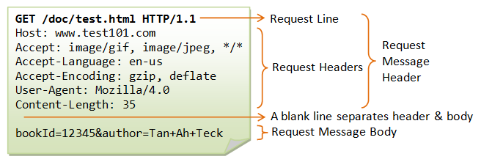
3.1, HTTP Request
Ví dụ:

Slide 16
3.1.1, HTTP Request Method
GET: yêu cầu server trả về tài nguyên xác định.
POST: yêu cầu server tạo mới một tài nguyên.
PUT: yêu cầu server ghi đè hoặc tạo mới 1 tài nguyên.
PATCH: yêu cầu server cập nhật 1 phần của tài nguyên.
DELETE: yêu cầu server xóa tài nguyên xác định.
HEAD: Tương tự GET, nhưng response trả về không có body.

Slide 17
3.2, HTTP Response
HTTP Response là thông điệp mà Server phản hồi lại request của Client.
Gồm 3 thành phần chính:
Status Line: chứa các thông tin:
HTTP Version: Phiên bản giao thức HTTP;
Status Code: Mã trạng thái biểu thị kết quả của việc xử lý request;
Status Text (còn gọi là Reason Phrase): Mô tả ngắn gọn về trạng thái.
Response Header: Chứa các thông tin bổ sung về response để Client có thể xử lý nội dung nhận được thích hợp như: Content-Type (định dạng nội dung), ...
Response Body: Chứa tài nguyên mà server phản hồi lại cho client.

Slide 18
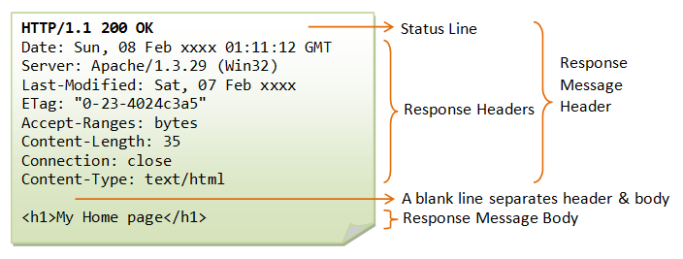
3.2, HTTP Response
Ví dụ:

Slide 19
3.2.1, HTTP Status Code
Mô tả trạng thái của HTTP Response:
1xx: Thông tin
2xx: Thành công
3xx: Chuyển hướng
4xx: Lỗi Client
5xx: Lỗi Server

Slide 20
4. Runtime – Compile time

Slide 21
4. Runtime – Compile time
Compile-time | Runtime
Là khoảng thời gian chuyển đổi mã nguồn bậc cao thành mã máy. | Là khoảng thời gian thực thi chương trình.
Lỗi được phát hiện bởi compiler trước khi thực thi. | Lỗi được phát hiện khi thực thi.
Lỗi: là các lỗi về cú pháp và ngữ nghĩa. | Lỗi: là các ngoại lệ xảy ra làm gián đoạn luồng thực thi bình thường của chương trình: Unchecked exception: NullPointerException, OutOfMemoryError Checked exception: IOException

Slide 22
5. JVM
Java Virtual Machine

Slide 23
5. JVM
Là một engine cung cấp môi trường & thực thi Java bytecode.
Là một thành phần trong JRE (Java Runtime Environment).
Thực hiện các hoạt động:
Loads code
Verifies code
Executes code

Slide 24
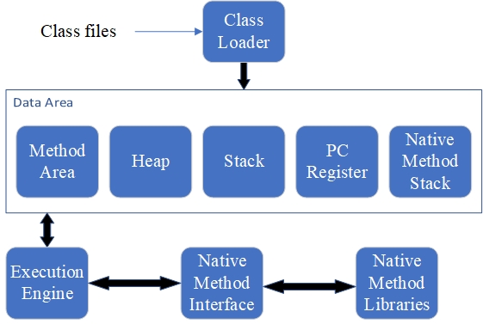
5. JVM

Slide 25
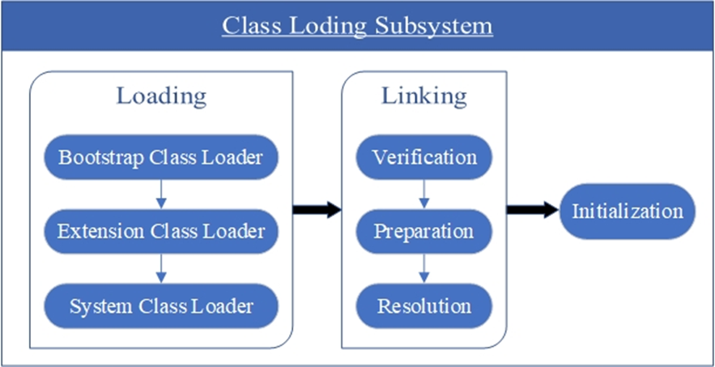
5.1, Class Loader Subsystem
Thực hiện tải các class file vào JVM Memory.

Slide 26
5.1.1, Loading
Các class loader tải các class file vào JVM Memory.
Được thực hiện bởi 3 built-in class loader:
Bootstrap Class Loader: tải các class files của Java core nằm trong rt.jar và một số core libraries khác trong thư mục jdk/jre/lib, (như java.lang.*, java.util.*, ...).
Extension Class Loader: tải các class files từ extension classpath, một trong các thư mục được trỏ bởi java.ext.dirs là jdk/jre/lib/ext.
System / Application Class Loader: tải các class files ở mức ứng dụng từ system classpath, mặc định java.class.path trỏ đến thư mục hiện tại.

Slide 27
5.1.1, Loading
Class loader hoạt động dựa trên 3 nguyên tắc:
Delegation principle (ủy quyền): Trừ Bootstrap Class Loader, mọi Class Loader đều có Parent. Khi tải một class, Class Loader sẽ ủy quyền cho Parent Class Loader, nó chỉ cố gắng tải nếu Parent không tìm thấy class đó.
Visibility principle (hiển thị): Child Class Loader có thể thấy tất cả các class được tải bởi Parent. Nhưng Parent không thể thấy các class được load bởi Child Class Loader.
Uniqueness principle (duy nhất): Mỗi class chỉ được load một lần duy nhất, đảm bảo rằng Child Class Loader không tải lại class đã được tải bởi Parent.

Slide 28
5.1.1, Loading
java.lang.ClassLoader: là một core class của Java, được sử dụng khi muốn tạo một class loader tự định nghĩa, mặc định sẽ là child class loader của System class loader.
Exception có thể xảy ra khi tải một class:
ClassNotFoundException: Được ném khi không tìm thấy class khi sử dụng một chuỗi tên.

Slide 29
5.1.2, Linking
Thực hiện verify byte code và liên kết các class hoặc interface, cụ thể:
Verification
Preparation
Resolution

Slide 30
5.1.2, Linking
Verification:
Bytecode Verifier xác thực class file có hợp lệ hay không nhằm nâng cao tính bảo mật.
Ngoại lệ VerifierError sẽ được ném ra nếu không hợp lệ về cấu trúc hoặc được tạo bởi compiler không hợp lệ.
Preparation:
JVM cấp phát bộ nhớ cho static variables ở cấp độ class hoặc interface (các static fields), gán cho chúng giá trị mặc định.
Ngoại lệ OutOfMemoryError sẽ được ném ra nếu không có đủ bộ nhớ để cấp phát.

Slide 31
5.1.2, Linking
Resolution:
Xác định các tham chiếu bộ nhớ nguyên thủy (địa chỉ bộ nhớ) từ các tham chiếu tượng trưng (các định danh) trong Runtime Constant Pool để liên kết với các class và interface khác mà nó phụ thuộc vào.
Ngoại lệ LinkageError hoặc subclass của nó sẽ được ném ra nếu liên kết không thành công.

Slide 32
5.1.3, Initialization
Bao gồm việc thực thi các static initializers và các variable initializers cho các static fields (các class variables) được khai báo trong class và interface.

Slide 33
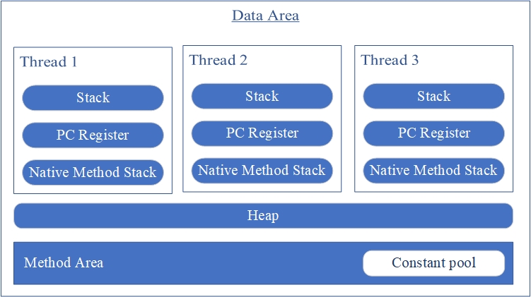
5.2, Running Data Area

Slide 34
5.2.1, Method Area
Lưu trữ thông tin cấu trúc của các class hay interface, gồm:
Runtime Constant pool (chứa các constant và các tham chiếu biểu tượng),
Field và method data,
Code của methods và constructor,
Super class trực tiếp,
Các super interfaces trực tiếp,
Các modifiers, …
Được tạo khi khởi động JVM, và được chia sẻ giữa tất cả các luồng.
Ngoại lệ: OutOfMemoryError

Slide 35
5.2.2, Heap
Lưu trữ tất cả các object bao gồm: các instances, các arrays.
Được tạo khi khởi động JVM, và được chia sẻ giữa tất cả các luồng.
Các object trong heap sẽ được gom bởi garbage collector nếu không có bất kỳ tham chiếu nào đến nó.
Ngoại lệ: OutOfMemoryError

Slide 36
5.2.3, Stack
Mỗi thread có một JVM Stack riêng được tạo cùng lúc với Thread, một thread không thể truy cập và thay đổi dữ liệu trong Stack của thread khác.
Stack có kích thước cố định tùy thuộc vào hệ điều hành.
Stack chứa các frames, khi luồng gọi một method thì JVM sẽ tạo một frame và đẩy vào đỉnh của Stack; khi method hoàn tất thì JVM sẽ đẩy frame ra khỏi Stack & xóa bỏ.
Stack Frame: lưu trữ các tham số, biến cục bộ, các kết quả tính toán trung gian và các dữ liệu khác.
Ngoại lệ: StackOverFlowError

Slide 37
5.2.3, Stack
Cấu trúc của Stack Frame bao gồm:
Local Variable Array (mảng biến cục bộ): Chứa các local variables và parameters của method,
Operand Stack (ngăn xếp toán hạng): Là không gian làm việc của JVM, các toán hạng sẽ được đẩy vào Operand Stack, sau đó các lệnh sẽ lấy các toán hạng từ Operand Stack, tính toán, và đẩy kết quả trở lại Operand Stack.
Frame data: Chứa tham chiếu đến Constant Pool của class chứa method hiện tại, và các dữ liệu khác hỗ trợ việc xử lý ngoại lệ, khôi phục frame, ...

Slide 38
5.2.4, PC Register
Mỗi thread có một PC Register riêng được tạo cùng lúc với Thread.
PC Register chứa địa chỉ dòng lệnh mà luồng đang thực thi, nếu method đang được thực thi là native method thì PC Register chứa giá trị undefined.

Slide 39
5.2.4, Native Method Stack
Mỗi thread có một Native Method Stack riêng được tạo cùng lúc với Thread.
Native Method Stack chứa các data element để hỗ trợ thực thi các native methods.
Ngoại lệ: StackOverFlowError

Slide 40
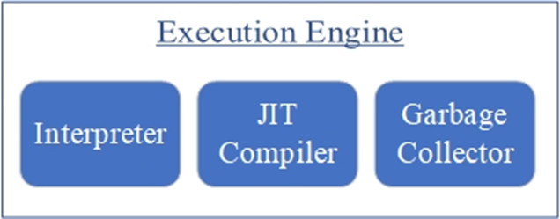
5.3, Execution Engine
Đọc dữ liệu từ Runtime Data Area để thực thi Byte code.

Slide 41
5.3, Execution Engine
Interpreter: Đọc, diễn giải byte code, và thực thi chúng một cách tuần tự. Nhược điểm là khi 1 method được gọi nhiều lần, mỗi lần gọi method đó sẽ lại được thông dịch lại.
JIT Compilier (Just-In-Time Compiler): Khắc phục nhược điểm của Interpreter, biên dịch byte code được gọi lại nhiều lần giúp cải thiện hiệu suất.
Garbage Collector: Thực hiện thu gom các object không còn được tham chiếu giúp giải phóng bộ nhớ.

Slide 42
5.4, Native Method Interface (JNI)
JNI đóng vai trò là giao diện tương tác với các thư viện và các ứng dụng khác, nó thực hiện:
Cung cấp các Native Libraries cần thiết cho Execution Engine,
Gửi output tới Console hoặc cho phép các Libraries gọi Java code đang được thực thi trong JVM.

Slide 43
5.5, Native Method Libraries
Là một tập các Native Libraries (C/C++) cần thiết cho Execution Engine.

Slide 44
6. JDK - JRE

Slide 45
6. JDK - JRE
JDK | JRE
Là bộ công cụ phần mềm cung cấp môi trường phát triển & thực thi các chương trình Java. | Là bộ công cụ phần mềm cung cấp môi trường thực thi cho các chương trình Java.
Bao gồm: JRE Các công cụ phát triển như Compiler, Debugger, … | Bao gồm: JVM Các thư viện cần thiết để thực thi chương trình Java như java.lang, java.util, ....

Slide 46
7. Compiler - Interpreter

Slide 47
7. Compiler – Interpreter
Compiler | Interpreter
Là một chương trình máy tính giúp chuyển đổi mã nguồn bậc cao thành mã máy. | Là chương trình máy tính giúp chuyển đổi mã nguồn bậc cao thành mã máy.
Hiển thị tất cả các lỗi trong toàn bộ chương trình. | Hiển thị lỗi của từng câu lệnh trog chương trình.
Quá trình thực thi diễn ra sau khi quá trình biên dịch toàn bộ mã nguồn hoàn tất mà không có lỗi compile. | Quá trình thực thi và thông dịch diễn ra song song, từng câu lệnh được thực thi ngay sau khi nó được thông dịch hoàn tất. Nếu xuất hiện lỗi sẽ ngừng thông dịch.

Slide 48
8. Open JDK - Oracle JDK

Slide 49
8. Oracle JDK - Open JDK
Oracle JDK | Open JDK
Không mở mã nguồn. | Là mã nguồn mở.
Được phát triển bởi Oracle. | Được phát triển bởi Oracle, và có sự đóng góp của cộng đồng.
Hỗ trợ dài hạn cho các phiên bản được phát hành. | Chỉ hỗ trợ trong thời gian phiên bản đó được phát hành cho đến khi có phiên bản mới.
Thường phát hành 3 năm / lần. | Thường phát hành 6 tháng / lần
Hiệu năng, khả năng đáp ứng, và tính ổn định tốt hơn so với Open JDK. | Đôi khi gặp phải một số vấn đề về hiệu năng.

Slide 50
9. JAVA_HOME

Slide 51
9. JAVA_HOME
JAVA_HOME là một biến môi trường, hỗ trợ hệ điều hành tìm đến các công cụ của JDK để có thể phát triển và thực thi chương trình Java.
JAVA_HOME trỏ đến thư mục cài đặt JDK.
Nếu không thiết lập biến môi trường JAVA_HOME cho hệ điều hành, thì phải dùng đường dẫn cụ thể trỏ đến các công cụ của JDK khi sử dụng (jdk/bin/*).

Slide 52
10. JAVA SE, ME, EE

Slide 53
10.1, Java SE, ME, EE
Java SE, ME, EE là các Java Platform được thiết kế dành cho các mục đích phát triển khác nhau.

Slide 54
10.1.1, Java SE
Java SE (Java Standard Edition)
Là phiên bản cơ bản của Java, được dùng làm nền tảng cho các phiên bản khác.
Được sử dụng chủ yếu để tạo các ứng dụng cho môi trường Desktop.

Slide 55
10.1.2, Java ME
Java ME (Java Micro Edition)
Là phiên bản Micro (vi mô) của Java.
Được sử dụng chủ yếu để tạo các ứng dụng chạy trên các hệ thống nhúng hạn chế về tài nguyên như thiết bị di động và các thiết bị nhỏ khác.

Slide 56
10.1.3, Java EE
Java EE (Java Enterprise Edition)
Là phiên bản Doanh Nghiệp của Java.
Được sử dụng chủ yếu để phát triển các web application.

Slide 57
10.2, Các ứng dụng của Java
Xây dựng website,
Phát triển game,
Phát triển ứng dụng Desktop,
Phát triển ứng dụng Android,
Phát triển ứng dụng nhúng, …

Slide 58
11. Unicode in Java

Slide 59
11. Unicode trong Java
Unicode là một bộ ký tự chuẩn quốc tế, bao gồm tất cả các ký tự từ tất cả các ngôn ngữ trên thế giới.
Java sử dụng bộ ký tự Unicode để biểu diễn các ký tự trong chương trình.
Mỗi ký tự có kích thước 2 byte.

